Slide 1
소개
서영웅 作 ‘굿모닝!티처’의 게임화
육성시뮬레이션+어드벤처
주인공의 능력치를 키우며 학교생활을 하는 학원 어드벤처
일상적 학교생활을 묘사하는 게임
만화와 별개의 스토리를 제공

Slide 2
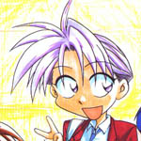
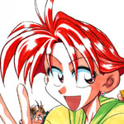
GMT 주요 캐릭터
박영민: GMT의 주인공. 내성적이고 소극적이지만 다른 사람들을 깊이 배려하는 성격.
정경희: 담임선생님. 담당과목은 체육. 학생들과 친구처럼 지내며, 열정이 넘치는 이상주의자.

Slide 3
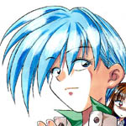
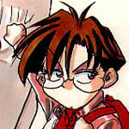

GMT 주요 캐릭터
최치선: 영민의 단짝. 어두운 과거가 있으며 자기 생각이 확실하고 냉정하다. 공부, 운동 모두 만능.
김지현: 신경질적인 성격의 범생이. 도도하고 이기적이지만 순진한 일면도 보인다.
천주현: 지현의 단짝이며 영민이의 여자친구. 밝고 구김살 없는 성격.

Slide 4
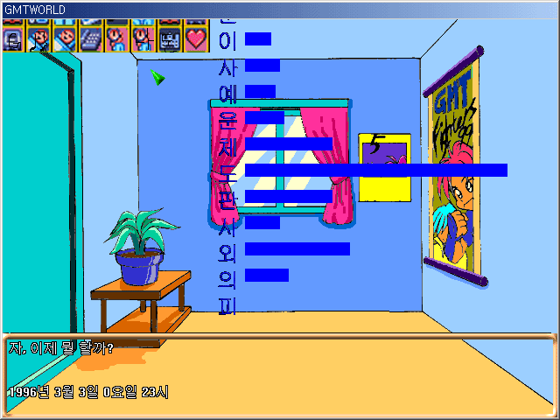
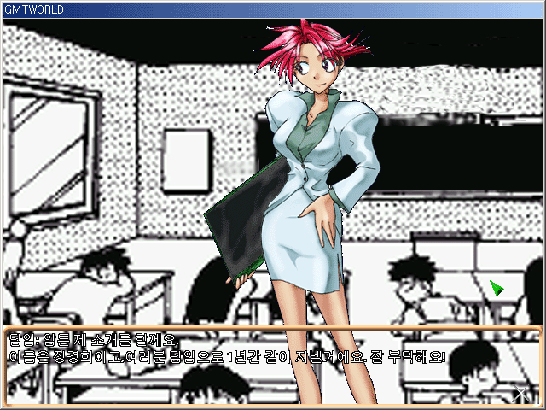
게임 진행방법(주중)
한 주마다 명령을 결정
특정 조건이 충족되면 이벤트 발생
이벤트가 발생할 때마다 스토리 진행

Slide 5
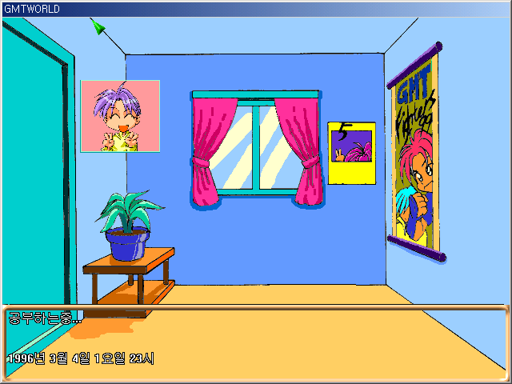
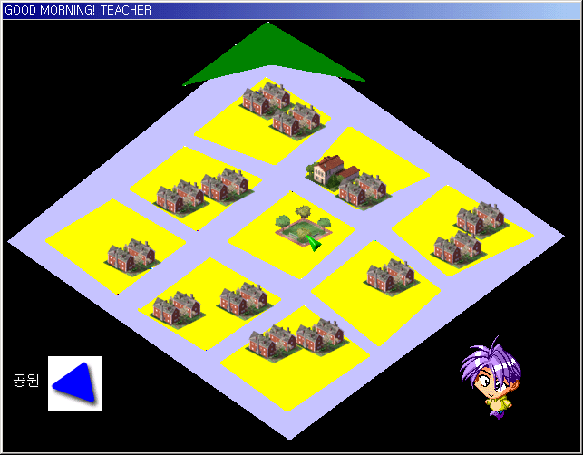
게임 진행방법(주말)
평소와 같은 명령 수행
외출하여 다른 캐릭터와 만남
전화통화로 약속을 하거나 친밀도 올림

Slide 6
개발 도구
프로그래밍
  DirectX 7.0을 이용한 그래픽과 사운드
  컴파일러: Visual C++ 6.0
그래픽
  소년챔프 제공 이미지
  원작자 서영웅님의 CG 일부 이용
2D 게임을 위한 이벤트 스크립트
  자체 개발 라이브러리

Slide 7
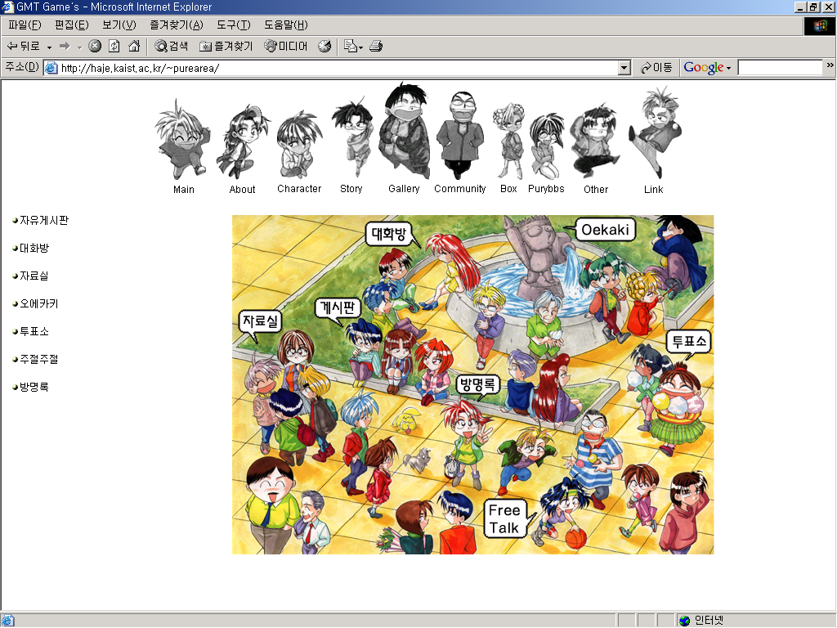
개발 현황
한 학기분 플레이 가능
목표: 3년분의 플레이, 내년 초 완성
게임화 팀 페이지: http://gmtgame.com

Slide 8
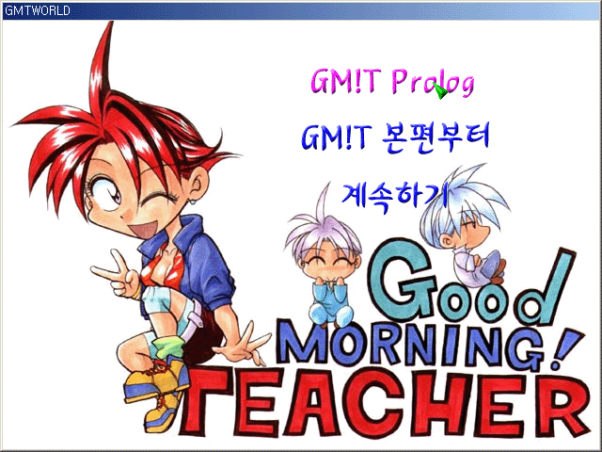
GMT Project Team
프로그램/총지휘
  00’ 신준수
시나리오
  ’03 임형균
그래픽협찬
  원작자 서영웅
gmtgame.com 방문객 여러분

